Slide 1
Анализ ВПР по биологии проведенных в 2024 году в образовательных организациях, расположенных на территории Юго-Восточного округа
учитель биологии
ГБОУ ООШ пос. Ильичевский
Кадырова Т.М.

Slide 2
5 классы - 557 человек из 21 школы округа
 | «2» |  | «3» |  | «4» |  | «5»
 | количество | в % соотношении | количество | в % соотношении | количество | в % соотношении | количество | в % соотношении
округ | 16 | 2,8 | 215 | 32,1 | 246 | 42,3 | 80 | 22,8
регион |  | 2,8 |  | 32,1 |  | 42,3 |  | 22,8
79% обучающихся подтвердили свои результаты

Slide 3
6классы - 258 человек из 11 школ округа
 | «2» |  | «3» |  | «4» |  | «5»
 | количество | в % соотношении | количество | в % соотношении | количество | в % соотношении | количество | в % соотношении
округ | 21 | 8,24 | 101 | 42,63 | 106 | 40,25 | 30 | 8,8
регион |  | 3,8 |  | 37,79 |  | 43,62 |  | 15,71
80% обучающихся подтвердили свои результаты

Slide 4
7 классы - 142 человек из 9 школ округа (концентрическая программа)
 | «2» |  | «3» |  | «4» |  | «5»
 | количество | в % соотношении | количество | в % соотношении | количество | в % соотношении | количество | в % соотношении
округ | 1 | 0,6 | 60 | 54 | 67 | 36,2 | 14 | 9,2
регион |  | 2,8 |  | 40,3 |  | 42,7 |  | 14,5
82,1 % обучающихся подтвердили свои результаты

Slide 5
7 классы - 98 человек из 3 школ округа (линейная программа)
 | «2» |  | «3» |  | «4» |  | «5»
 | количество | в % соотношении | количество | в % соотношении | количество | в % соотношении | количество | в % соотношении
округ | 1 | 0,9 | 53 | 52,1 | 35 | 37,1 | 9 | 10
регион |  | 2,41 |  | 38,56 |  | 40,43 |  | 18,7
79% обучающихся подтвердили свои результаты

Slide 6
8 классы - 111 человек из 9 школ округа (концентрическая программа)
 | «2» |  | «3» |  | «4» |  | «5»
 | количество | в % соотношении | количество | в % соотношении | количество | в % соотношении | количество | в % соотношении
округ | 2 | 1 | 53 | 46,3 | 44 | 40 | 12 | 12,7
регион |  | 2,19 |  | 42,14 |  | 42,9 |  | 12,7
78,9% обучающихся подтвердили свои результаты

Slide 7
8 классы - 46 человек из 2 школ округа
 | «2» |  | «3» |  | «4» |  | «5»
 | количество | в % соотношении | количество | в % соотношении | количество | в % соотношении | количество | в % соотношении
округ | 2 | 3,3 | 22 | 51,3 | 19 | 40,4 | 3 | 5
регион |  | 2,96 |  | 40,41 |  | 42,4 |  | 14,2
96% обучающихся подтвердили свои результаты

Slide 8
11 классы - 2 человека из ГБОУ СОШ с. Герасимовка
 | «2» |  | «3» |  | «4» |  | «5»
 | количество | в % соотношении | количество | в % соотношении | количество | в % соотношении | количество | в % соотношении
округ | 0 | 0 | 0 | 0 | 1 | 50 | 1 | 50
регион |  | 3,8 |  | 37,79 |  | 43,62 |  | 15,71
100% обучающихся подтвердили свои результаты

Slide 9
«Разбор заданий ВПР по биологии, направленных на выявление уровня сформированности естественно-научной грамотности у учащихся»

Slide 10
Уровнем сформированности естественнонаучной грамотности учитывается следующие умения учащихся
❖ использовать естественнонаучные знания в жизненных ситуациях;
❖ выявлять вопросы, на которые может ответить естествознание;
❖ выявлять особенности естественнонаучного исследования
❖ делать выводы на основе полученных данных;
❖ формулировать ответ в понятной для всех форме.
❖ уметь описывать, объяснять и прогнозировать естественнонаучные явления;
❖ уметь интерпретировать научную аргументацию и выводы, с которыми они могут встретиться в средствах массовой информации
❖ понимать методы научных исследований;
❖ выявлять вопросы и проблемы, которые могут быть решены с помощью научных методов.

Slide 11
Эффективные приёмы формирования функциональной грамотности на уроках биологии
Решение практико-ориентированных задач
Эти задачи могут быть теоретические, экспериментально-теоретические, расчетные, изобретательские.
Работа с текстом
Ученик должен понимать тексты различных видов, размышлять над их содержанием, оценивать их смысл и значение и излагать свои мысли о прочитанном. На уроках мы работаем с текстами разных видов и жанров, такими как научные тексты, биографии, документы, статьи из газет и журналов и т.п.
Задания, направленные на формирование понимания изучаемого материала.

Slide 12
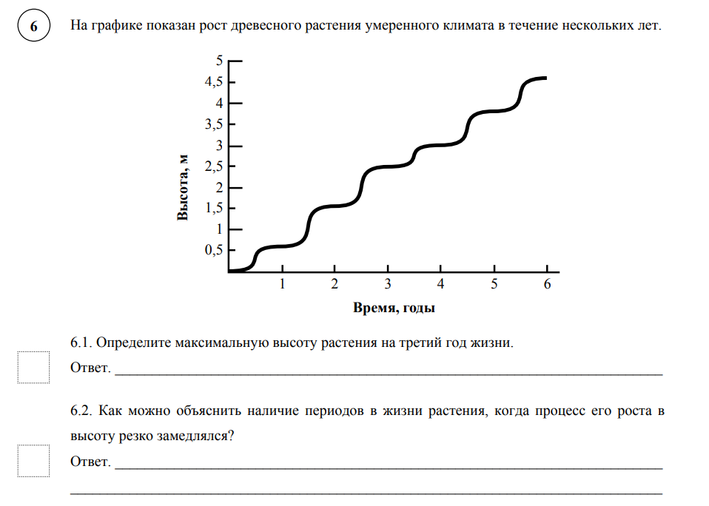
5 класс 6.1, 6.2, 7.1,7.2.

Slide 13
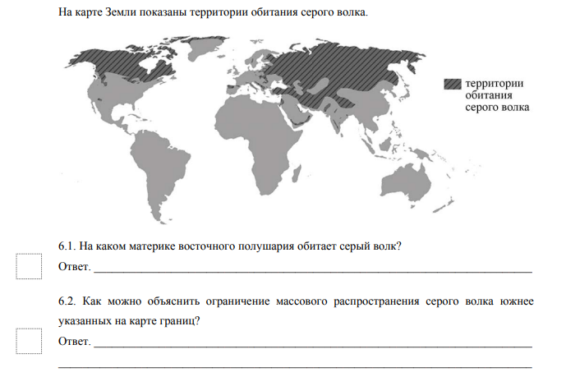

Slide 14
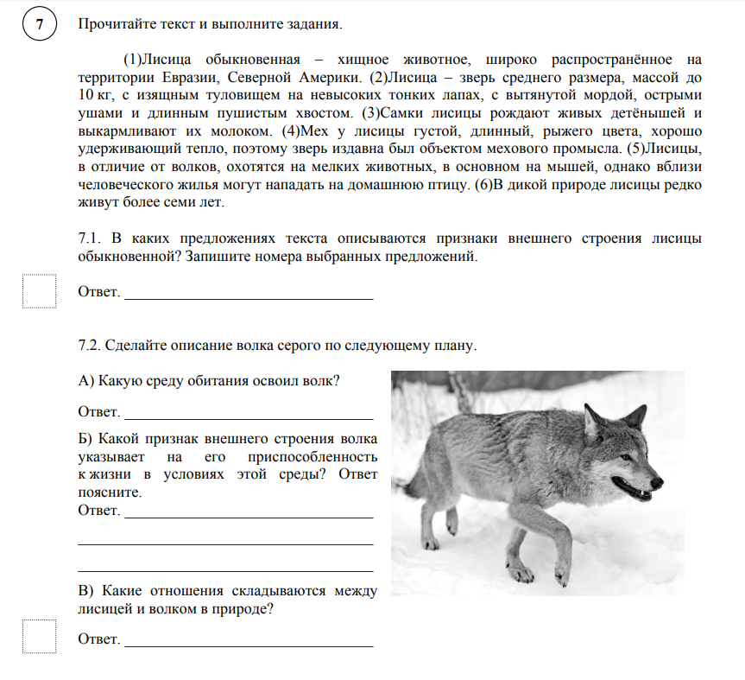

Slide 15
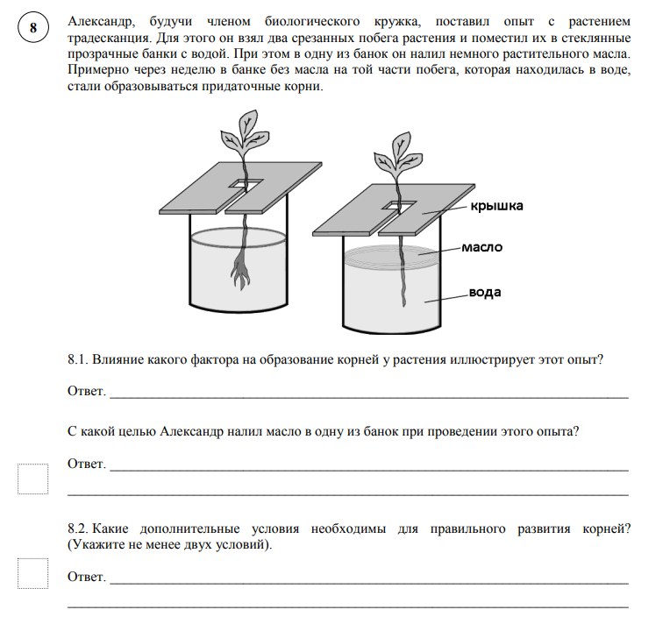
6 класс
8.1, 8.2, 9

Slide 16
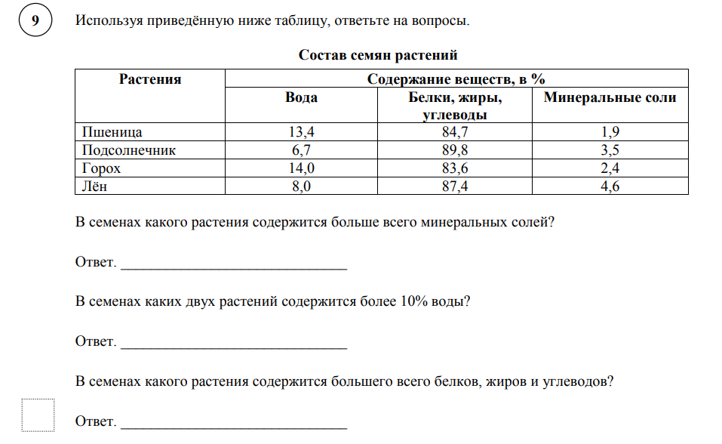

Slide 17
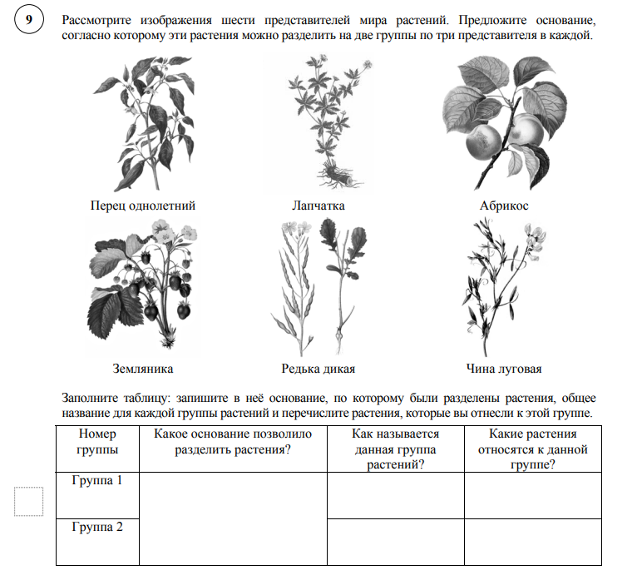
7 класс
9

Slide 18
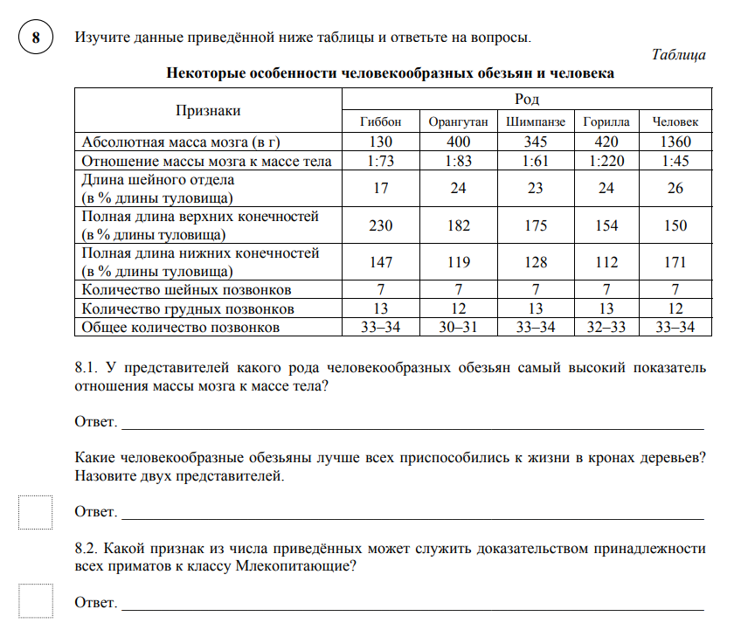
8 класс

Slide 19
Методические рекомендации по организации учебного процесса по биологии с учетом выявленных в ходе ВПР затруднений
Работать над прочным усвоением знаний о живых системах разного уровня
Работать над развитием умений, которые проверяются заданиями различного формата ВПР
Работать над формированием умения использовать знания и методы биологической науки в жизни и практической деятельности
Осуществлять дифференцированный подход к занятиям с обучающимися, имеющими разный уровень подготовки

Slide 20
Заключение
Любой урок – имеет огромный потенциал для решения новых задач.
Неоспоримо одно: он должен быть жизненным, одушевленным личностью педагога!

Slide 21
ВПР: источники информации
http://www.ege.ru – официальный информационный портал государственной итоговой аттестации выпускников 9 и 11 классов
http://www.fipi.ru – официальный сайт Федерального института педагогических измерений
http://www.ege.edu.ru – официальный информационный портал единого государственного экзамена
https://uchitel.club/events/gotovimsya-k-vpr-po-biologii-v-osnovnoi-skole/ УЧИТЕЛЬ.CLUB Скворцов Павел Михайлович – вебинар «Готовимся к ВПР по биологии в основной школе» и презентация к вебинару
https://easyen.ru/load/biologija/5_klass/materialy_dlja_podgotovki_k_vpr_po_biologii_5_11_klass/ 125-1-0-58976 Материалы для подготовки к ВПР по биологии 5-11 класс (современный учительский портал)
https://bio-vpr.sdamgia.ru/ Сдам ГИА: Решу ВПР
https://100balnik.ru/ 100 баллов / ВПР
https://onlyege.ru/ege/vpr/vpr-biologiya Подготовка к ЕГЭ / Раздел ВПР
https://vprklass.ru/-klass/biologija ВПР КЛАСС (варианты ВПР с ответами)

